Slide 3
목 차
4.1
이산확률변수
4.2
연속확률변수
4.3
확률변수의 기댓값

Slide 4
4.1 이산확률변수

Slide 5
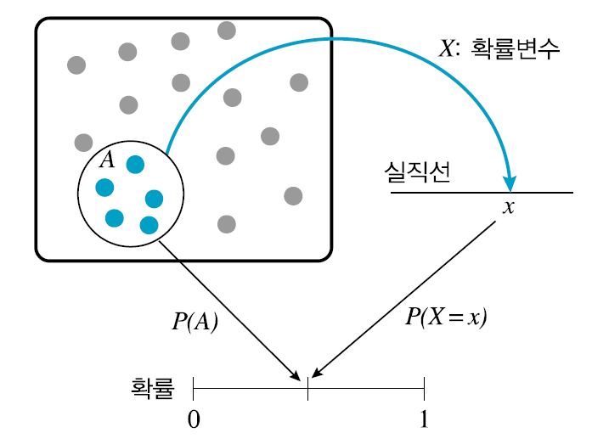
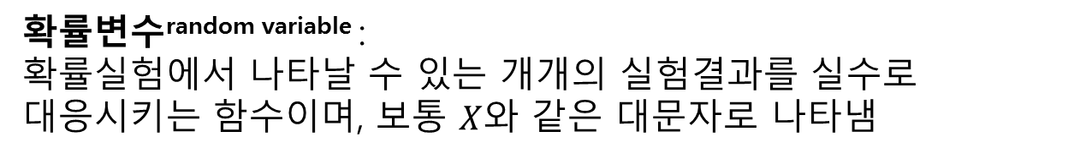
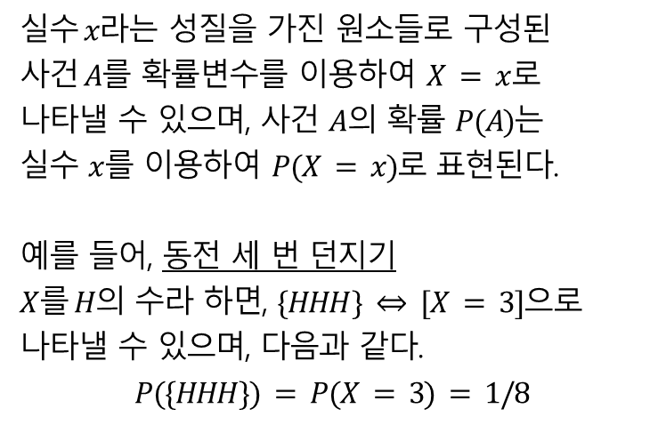
이산확률변수
확률변수^{random variable} : 확률실험에서 나타날 수 있는 개개의 실험결과를 실수로 대응시키는 함수이며, 보통 $X$와 같은 대문자로 나타냄
실수$x$라는 성질을 가진 원소들로 구성된 사건$A$를 확률변수를 이용하여 $X = x$로 나타낼 수 있으며, 사건 $A$의 확률 $P(A)$는 실수 $x$를 이용하여 $P(X = x)$로 표현된다.
예를 들어, 동전 세 번 던지기
$X$를$H$의 수라 하면, $\{HHH\} ⇔ [X = 3]$으로 나타낼 수 있으며, 다음과 같다.
$$P(\{HHH\}) = P(X = 3) = 1/8$$

Slide 6
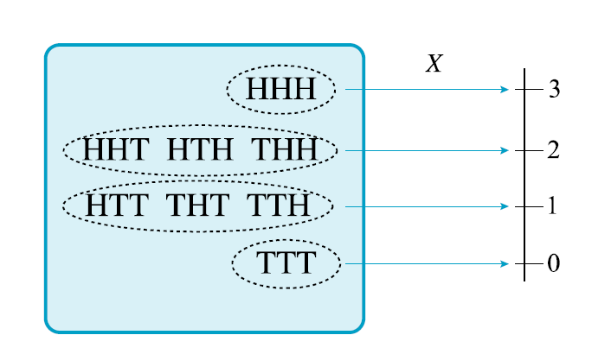
이산확률변수
예
동전 세 번 던지기
$X$ : 앞면$(H)$이 나온 횟수

Slide 7
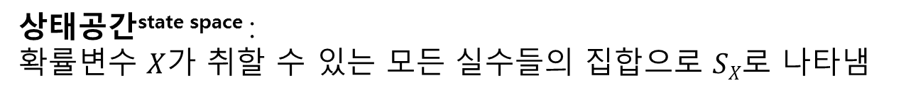
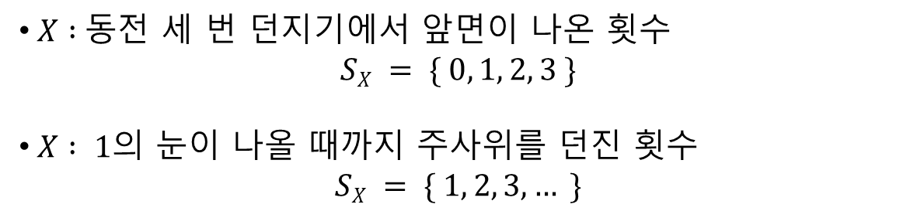
이산확률변수
상태공간^{state space} : 확률변수 $X$가 취할 수 있는 모든 실수들의 집합으로 $SX$로 나타냄
이산확률변수^{discrete random variable :} 상태공간이 유한 개의 수로 구성되거나 무수히 많더라도 셈할 수 있는 개수인 확률변수
예
이산확률변수의 예
$X :$동전 세 번 던지기에서 앞면이 나온 횟수
$$SX = \{ 0, 1, 2, 3 \}$$
$X : 1$의 눈이 나올 때까지 주사위를 던진 횟수
$$SX = \{ 1, 2, 3, … \}$$

Slide 8
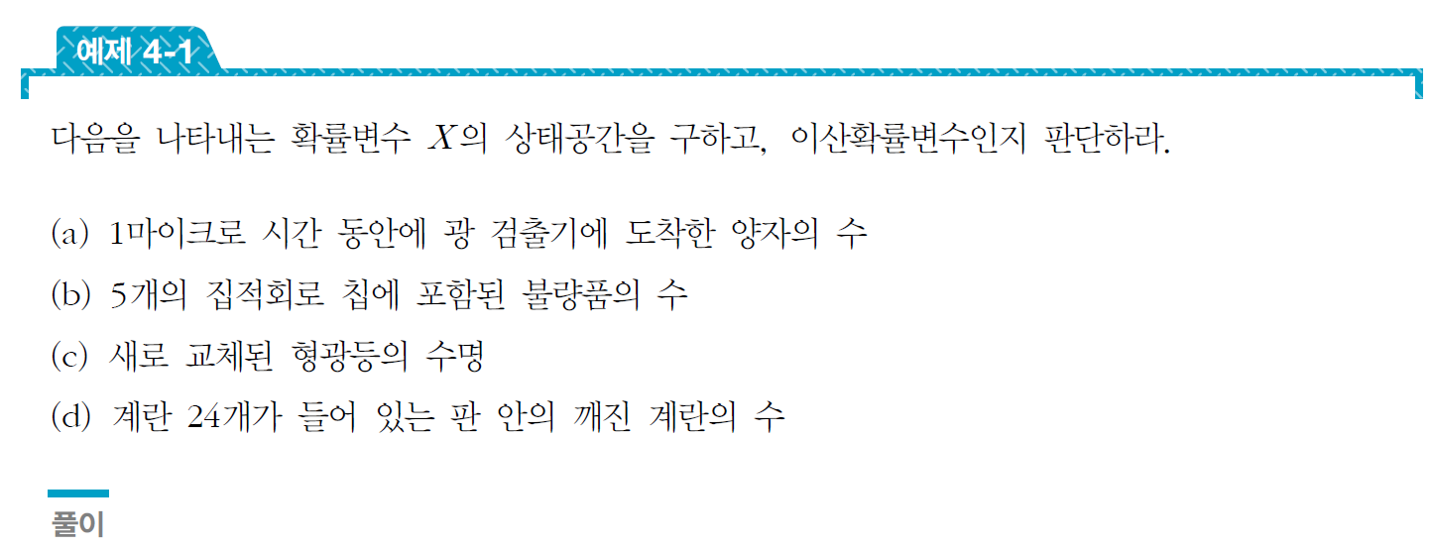
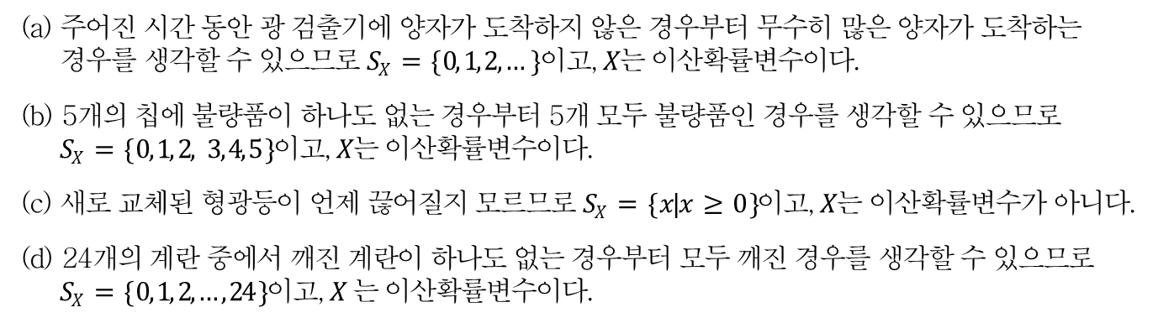
이산확률변수
(a) 주어진 시간 동안 광 검출기에 양자가 도착하지 않은 경우부터 무수히 많은 양자가 도착하는 경우를 생각할 수 있으므로 $SX = \{ 0, 1, 2, … \}$이고, $X$는 이산확률변수이다.
(b) 5개의 칩에 불량품이 하나도 없는 경우부터 5개 모두 불량품인 경우를 생각할 수 있으므로 $SX = \{ 0, 1, 2, 3, 4, 5 \}$이고, $X$는 이산확률변수이다.
(c) 새로 교체된 형광등이 언제 끊어질지 모르므로 $SX = \{ x|x ≥ 0 \}$이고, $X$는 이산확률변수가 아니다.
(d) 24개의 계란 중에서 깨진 계란이 하나도 없는 경우부터 모두 깨진 경우를 생각할 수 있으므로 $SX = \{ 0, 1, 2, …, 24 \}$이고, $X$ 는 이산확률변수이다.

Slide 9
확률질량함수
예
동전 세 번 던지기
$X$ : 앞면$(H)$이 나온 횟수

Slide 10
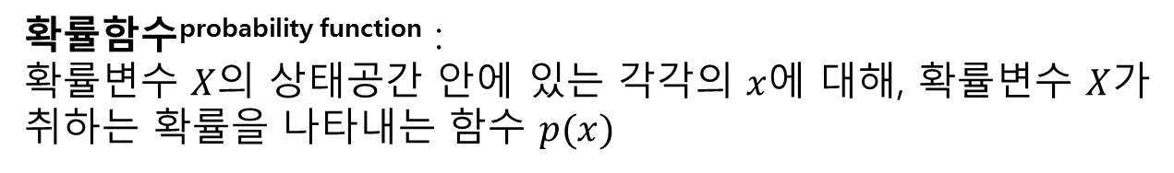
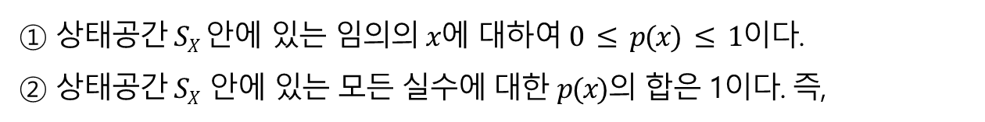
확률질량함수
확률함수^{probability function} : 확률변수 $X$의 상태공간 안에 있는 각각의 $x$에 대해, 확률변수 $X$가 취하는 확률을 나타내는 함수 $p(x)$
확률함수의 성질
① 상태공간 $SX$안에 있는 임의의 $x$에 대하여 $0 ≤ p(x) ≤ 1$이다.
② 상태공간 $SX$ 안에 있는 모든 실수에 대한 $p(x)$의 합은 1이다. 즉,

Slide 11
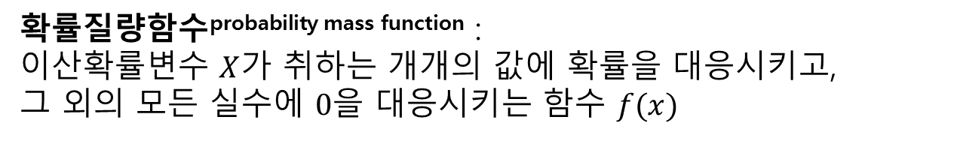
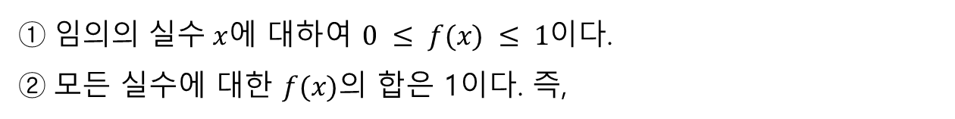
확률질량함수
확률질량함수^{probability mass function} : 이산확률변수 $X$가 취하는 개개의 값에 확률을 대응시키고, 그 외의 모든 실수에 $0$을 대응시키는 함수 $f(x)$
확률질량함수의 성질
① 임의의 실수$x$에 대하여 $0 ≤ f(x) ≤ 1$이다.
② 모든 실수에 대한 $f(x)$의 합은 1이다. 즉,

Slide 12
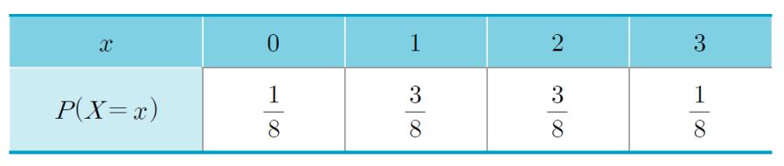
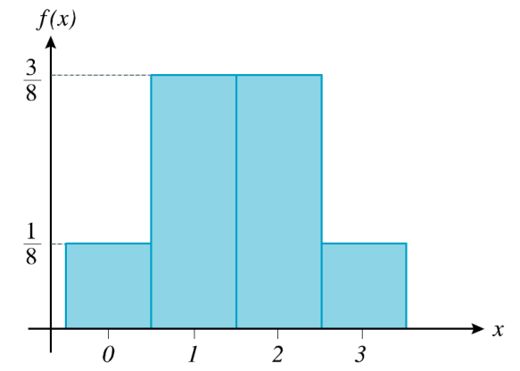
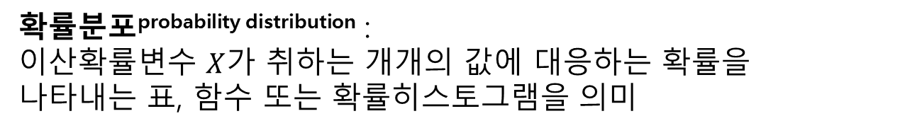
확률질량함수
확률분포^{probability distribution} : 이산확률변수 $X$가 취하는 개개의 값에 대응하는 확률을 나타내는 표, 함수 또는 확률히스토그램을 의미
예
$X$ : 동전 세 번 던지기에서 $H$의 수
$X$의 확률질량함수 :
확률표에 의한 표현
그림표에 의한 표현

Slide 13
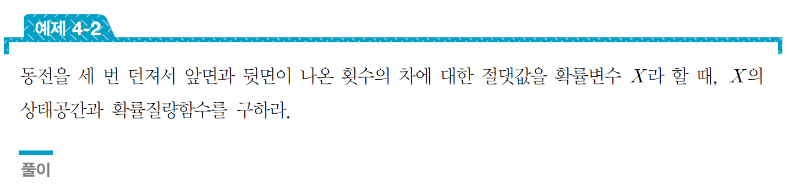
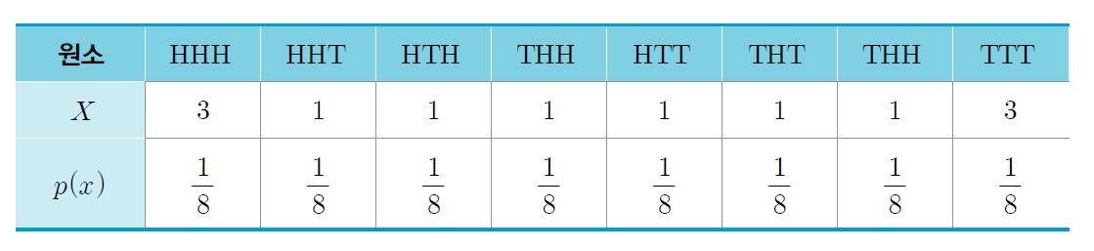
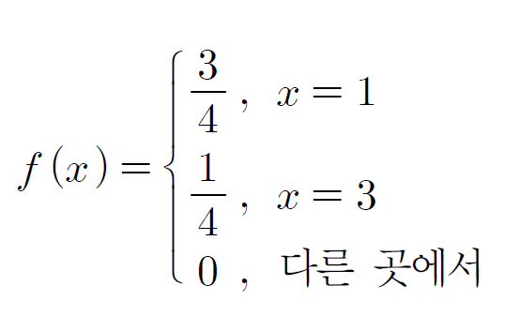
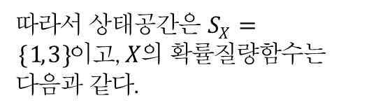
확률질량함수
동전을 세 번 던질 때 나올 수 있는 모든 경우와 그에 대한 확률변수 $X$, 그리고 확률은 다음 표와 같다.
따라서 상태공간은 $SX = \{ 1, 3 \}$이고, $X$의 확률질량함수는 다음과 같다.

Slide 14
확률 구하기
①
②
③

Slide 15
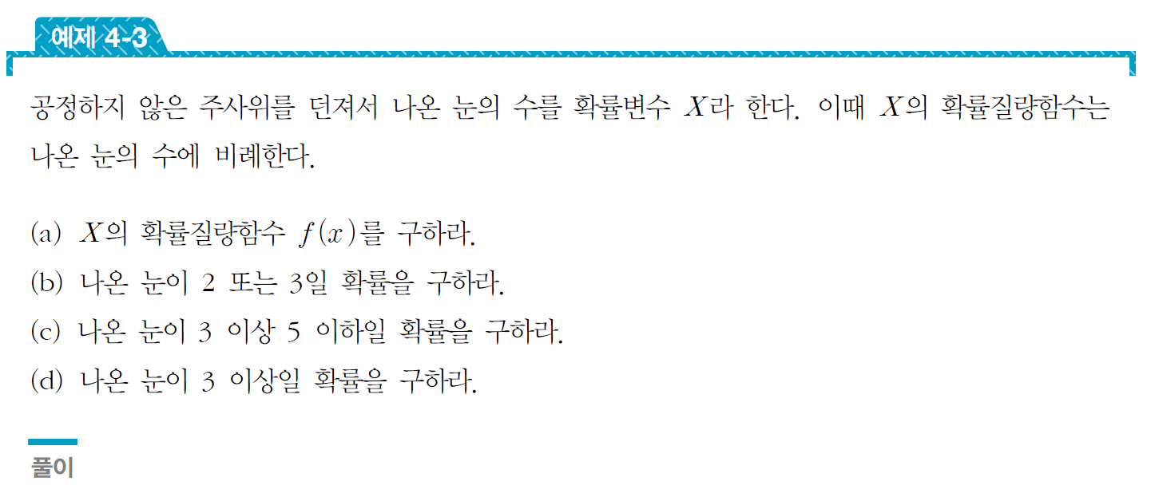
확률질량함수
(a) 비례상수를$k$라 하면, $X$의 확률질량함수는 다음과 같다.

Slide 16
확률질량함수
그러면 확률질량함수의 성질에 의해 다음이 성립한다.
따라서 $k = 1/21$이고 확률질량함수는 다음과 같다.
(b) $X = 2$또는 $X = 3$일 확률은 다음과 같다.

Slide 17
확률질량함수
(c) 나온 눈이 3이상 5이하인 사건은 $3 ≤ X ≤ 5$이고 구하고자 하는 확률은 다음과 같다.
(d) 나온 눈이 3이상인 사건은 $X ≥ 3$이고 구하고자 하는 확률은 다음과 같다.

Slide 18
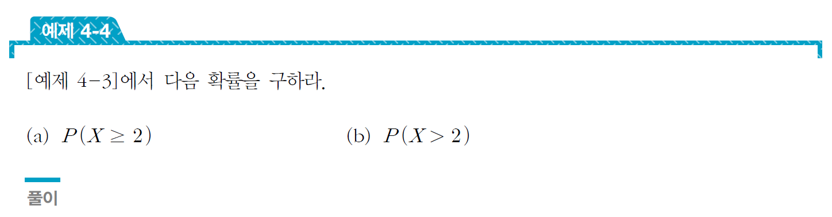
확률질량함수
(a) $X$의 확률질량함수는 다음과 같다.
따라서 구하고자 하는 확률은 다음과 같다.

Slide 19
확률질량함수
(b) $X > 2$의 여사건은 $X ≤ 2$이므로 구하고자 하는 확률은 다음과 같다.

Slide 20
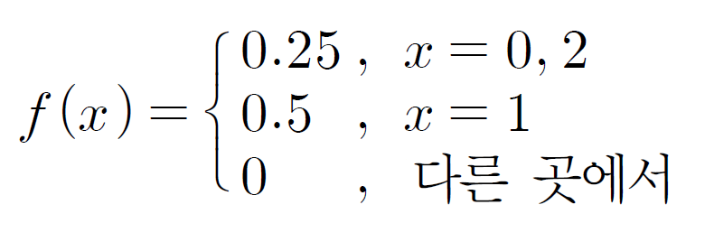
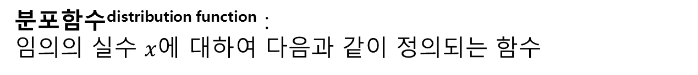

분포함수
분포함수^{distribution function} : 임의의 실수 $x$에 대하여 다음과 같이 정의되는 함수
예
동전 두 번 던지기에서 앞면$(H)$이 나온 횟수를 확률변수 $X$라 하면, 확률질량함수는 다음과 같다.

Slide 21
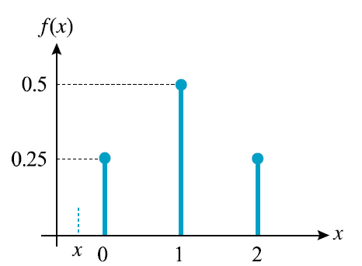
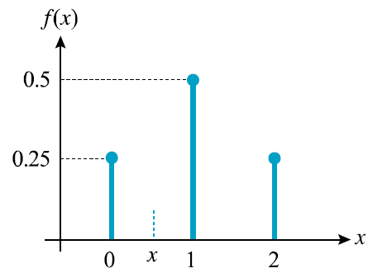
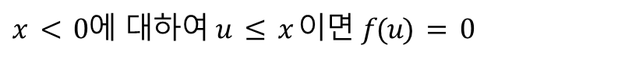
분포함수
$x < 0$에 대하여 $u ≤ x$이면 $f(u) = 0$
$0 ≤ x< 1$에 대하여 $u ≤ x$이면 $f(0) = 1/4, f(u) = 0$

Slide 22
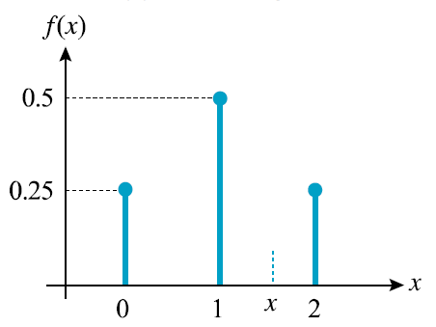
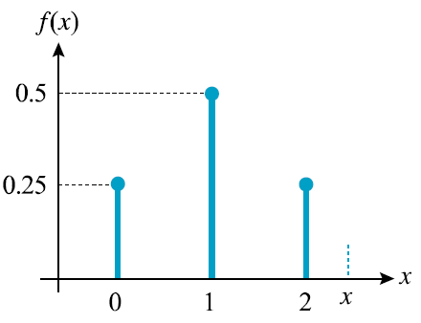
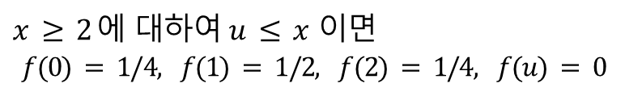
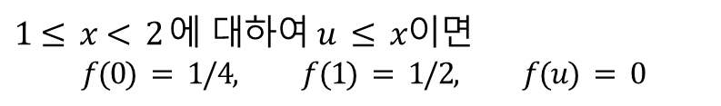
분포함수
$1≤ x< 2$에 대하여 $u ≤ x$이면
$$f(0) = 1/4, f(1) = 1/2, f(u) = 0$$
$x ≥ 2$에 대하여 $u ≤ x$ 이면
$f(0) = 1/4, f(1) = 1/2, f(2) = 1/4, f(u) = 0$

Slide 23
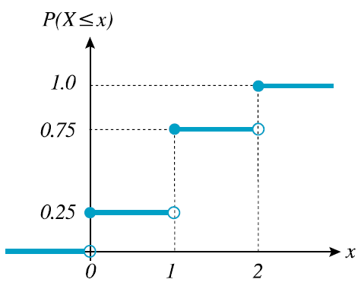
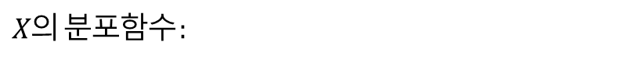
분포함수
$X$의 분포함수 :
불연속 점과 확률의 관계 : $P(X = x) = F(x) – F(x−)$, 여기서 $F(x−)$는 좌극한 값
불연속 점 | 점프크기
x = 0 | ¼
x = 1 | ½
x = 2 | ¼
확률변수 X = x | P(X = x)
x = 0 | ¼
x = 1 | ½
x = 2 | ¼

Slide 24
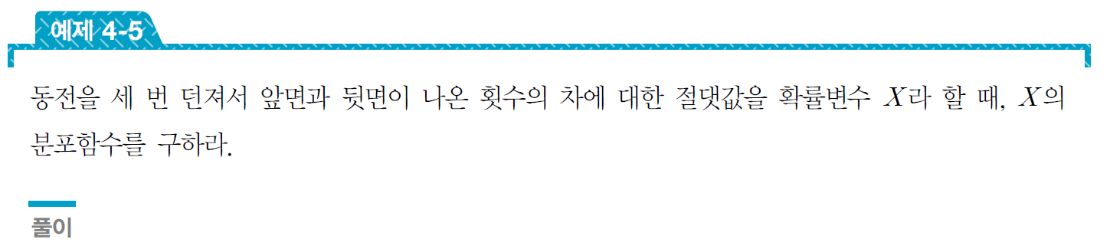
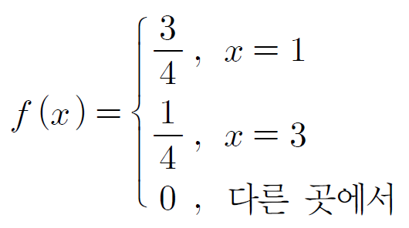
분포함수
[예제 2]로부터 X의 확률질량함수는 다음과 같다.

Slide 25
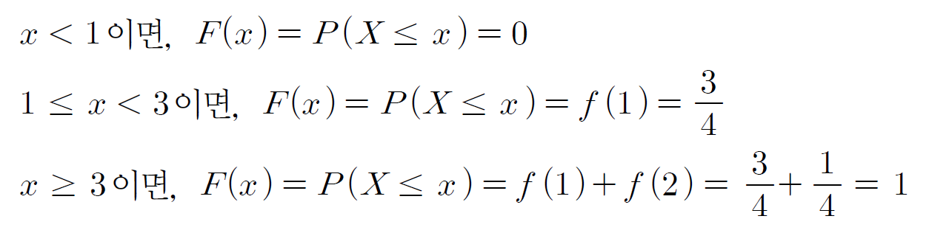
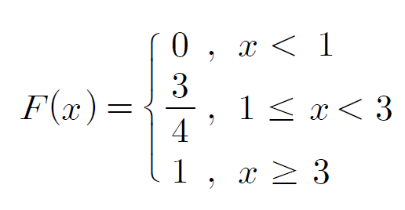
분포함수
따라서 임의의 실수 x에 대해 다음을 얻는다.
X의 분포함수

Slide 26
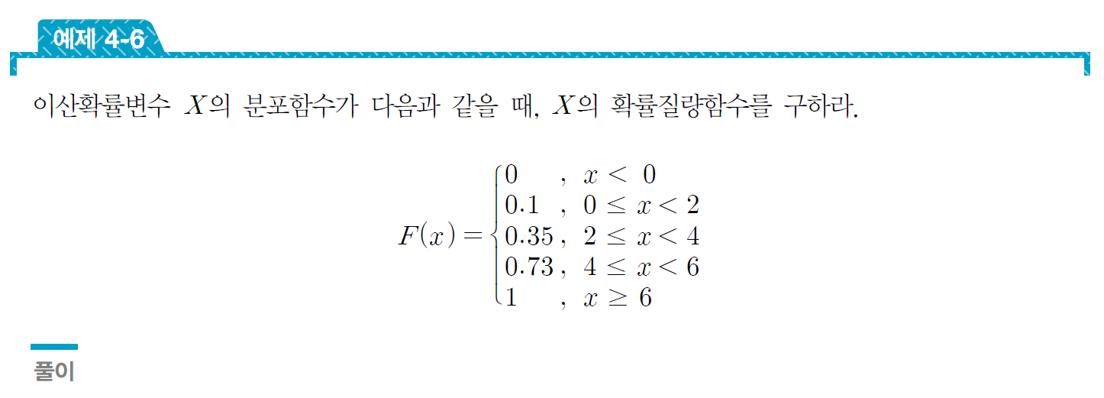
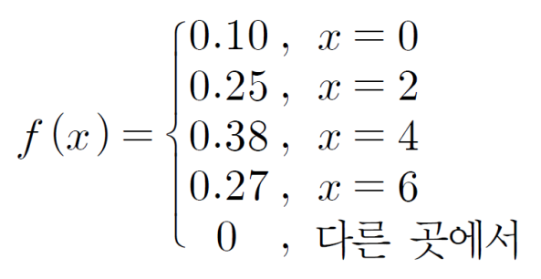
분포함수
X의 분포함수 $F(x)가 x = 0, 2, 4, 6$에서 불연속이므로 상태공간은 $SX = \{0, 2, 4, 6 \}$이다. 또한 $X$가 상태공간 안의 각 점에서 취할 확률은 각각 다음과 같다.
따라서 X의 확률질량함수는 다음과 같다.

Slide 27
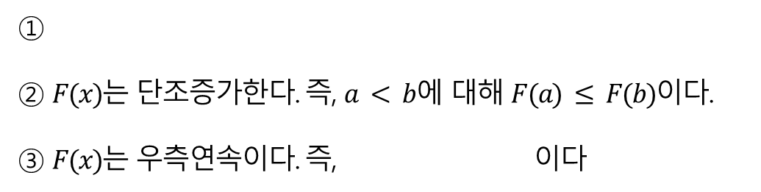
분포함수의 성질
분포함수의 정의로부터 명백히 다음이 성립한다.
①
② $F(x)$는 단조증가한다. 즉, $a < b$에 대해 $F(a) ≤ F(b)$이다.
③ $F(x)$는 우측연속이다. 즉, 이다
임의의 두 수 $a < b$에 대해 분포함수를 이용하여 확률을 구할 수 있다.
① P(a < X ≤ b) = F(b) – F(a)
② P(a ≤ X ≤ b) = F(b) – F(a) + P(X = a)
③ P(X ≥ a) = 1 - F(a) + P(X = a)

Slide 28
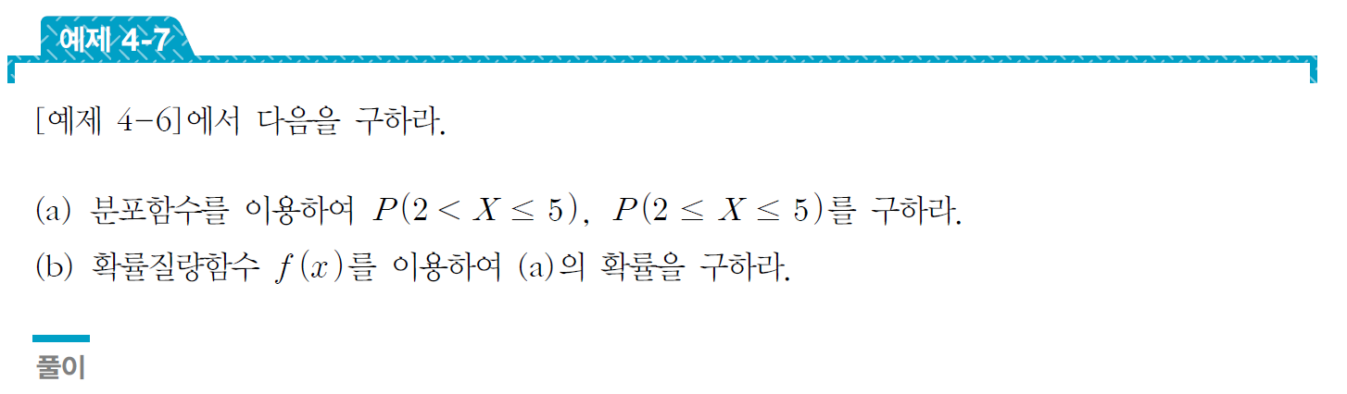
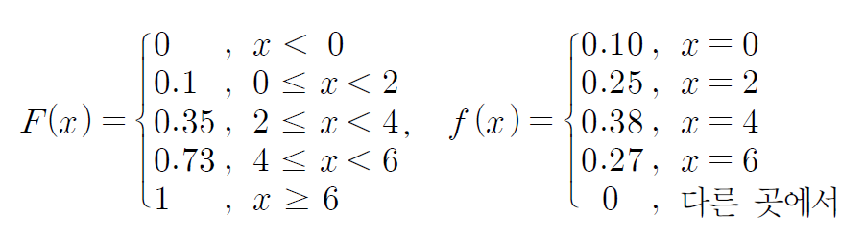
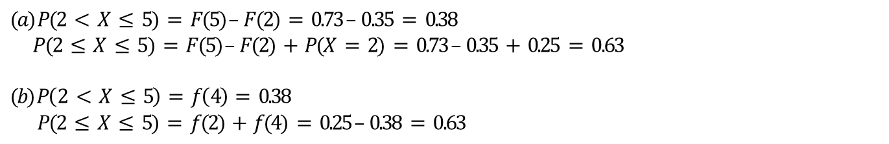
분포함수
[예제 6]에서 분포함수와 확률질량함수는 다음과 같다.
$$(a) P(2 < X ≤ 5) = F(5) – F(2) = 0.73 – 0.35 = 0.38$$
$$P(2 ≤ X ≤ 5) = F(5) – F(2) + P(X = 2) = 0.73 – 0.35 + 0.25 = 0.63$$
$$(b) P\left(2 < X ≤ 5\right)= f\left(4\right)= 0.38$$
$$P(2 ≤ X ≤ 5) = f(2) + f(4) = 0.25 – 0.38 = 0.63$$

Slide 29
4.2 연속확률변수

Slide 30
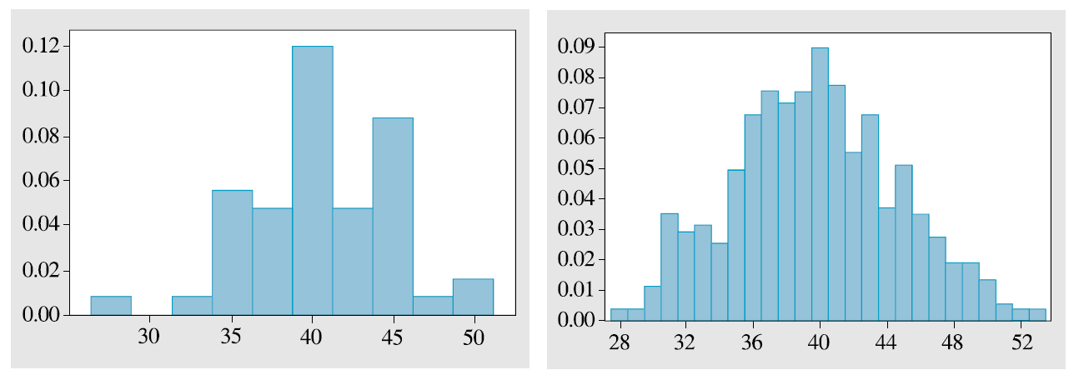
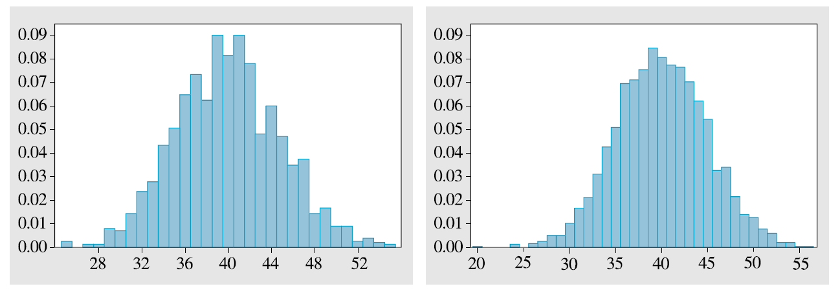
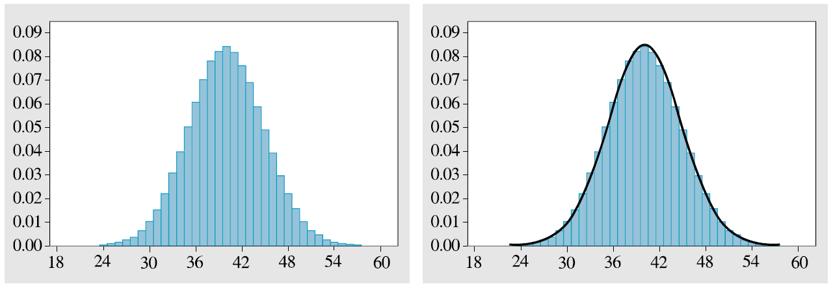
연속확률변수
동일한 평균과 분산을 갖는 자료라 해도 자료의 수가 많으면 많을수록 [그림]과 같이 계급간격은 좁아지고, 히스토그램의 꺾어진 직선이 부드럽고 연속인 곡선으로 나타나게 된다.

Slide 31
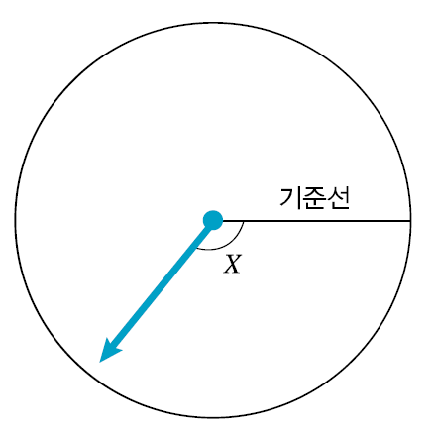
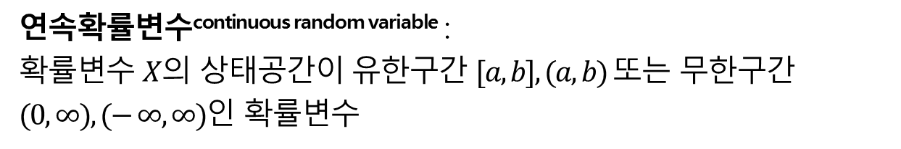
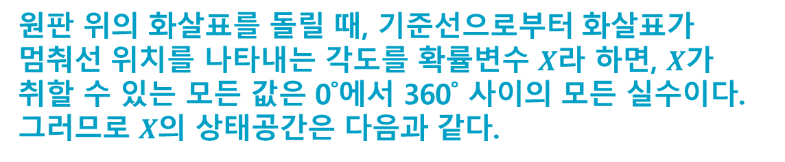
연속확률변수
연속확률변수^{continuous random variable} : 확률변수 $X$의 상태공간이 유한구간 $[a, b], (a, b)$또는 무한구간 $(0, ∞), (− ∞, ∞)$인 확률변수
예
원판 위의 화살표를 돌릴 때, 기준선으로부터 화살표가 멈춰선 위치를 나타내는 각도를 확률변수 $X$라 하면, $X$가 취할 수 있는 모든 값은 0˚에서 360˚ 사이의 모든 실수이다. 그러므로 $X$의 상태공간은 다음과 같다.
S_{X} = { x| 0 ≤ x ≤ 360 }

Slide 32
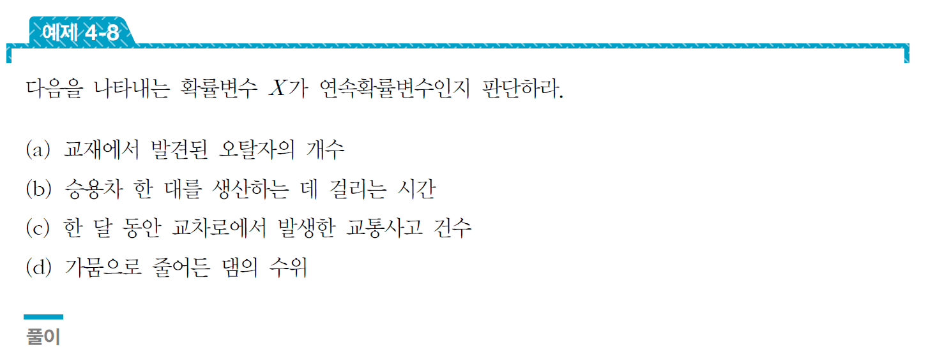
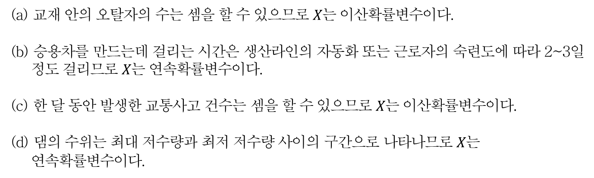
연속확률변수
(a) 교재 안의 오탈자의 수는 셈을 할 수 있으므로 $X$는 이산확률변수이다.
(b) 승용차를 만드는데 걸리는 시간은 생산라인의 자동화 또는 근로자의 숙련도에 따라 2~3일 정도 걸리므로 $X$는 연속확률변수이다.
(c) 한 달 동안 발생한 교통사고 건수는 셈을 할 수 있으므로 $X$는 이산확률변수이다.
(d) 댐의 수위는 최대 저수량과 최저 저수량 사이의 구간으로 나타나므로 $X$는 연속확률변수이다.

Slide 33

확률밀도함수
확률밀도함수^{probability density function} : 연속확률변수 $X$에 대해 다음을 두 조건을 만족하는 함수 $f(x)$
① 임의의 실수 x에 대하여 0 ≤ f(x) ≤ 1이다.
②

Slide 34
확률 구하기
①
②
③
④

Slide 35

확률의 기하학적 의미
$X$가 이산확률변수인 경우
P(a ≤ X ≤ b) = P(a-0.5 ≤ X ≤ b+0.5)
x
a - 0.5
a
b
b + 0.5
확률히스토그램에 의한 확률

Slide 36

확률의 기하학적 의미
X가 연속확률변수인 경우
확률밀도함수에 의한 확률

Slide 37


확률밀도함수
(a) 확률밀도함수의 조건 (2)에 의해 다음이 성립한다.

Slide 38
확률밀도함수
(b) 구하고자 하는 확률은 다음과 같다.
(c) 구하고자 하는 확률은 다음과 같다.

Slide 39

분포함수
연속확률변수 X의 분포함수는 다음과 같다.

Slide 40



분포함수의 기하학적 의미
$x축, x = u, f(x)$로 둘러싸인 부분의 넓이
일반적으로 분포함수는 $S$자 모양이다.

Slide 41

분포함수의 성질
분포함수의 정의로부터 명백히 다음이 성립한다.
①
② $F(x)$는 단조증가한다. 즉, $a < b$에 대해$F(a) ≤ F(b)$이다.
③ $F(x)$는 연속이다. 즉, 이다.
임의의 두 수 $a < b$에 대해 분포함수를 이용하여 확률을 구할 수 있다.
① P(a < X ≤ b) = F(b) – F(a)
② P(a ≤ X ≤ b) = P(a ≤ X < b) = P(a < X ≤ b) = P(a < X < b) = F(b) – F(a)
확률밀도함수 $f(x)$와 분포함수 $F(x)$사이에 다음이 성립한다.

Slide 42

분포함수
(a) 확률밀도함수가 , $−1 ≤ x ≤ 1$이므로 $X$의 분포함수는 다음과 같다.
그리고 $x ≤ −1$이면, $F(x) = 0$이고 $x ≥ 1$이면, $F(x) = 1$이다.

Slide 43
분포함수
(b) P(X < 0.2) = F(0.2) = 0.648
(c) P(-0.2 < X < 0.4) = F(0.4) - F(0.2) = 0.784 – 0.352 = 0.432
(d) P(|X| > 0.9) = P(X < -0.9) + P(X > 0.9) = F(-0.9) + [1 - F(0.9)]
= 0.00725 – 0.00725 = 0.0145

Slide 44

분포함수
분포함수와 확률밀도함수의 관계로부터 구하고자 하는 확률밀도함수는 다음과 같다.

Slide 45
4.3 확률변수의 기댓값

Slide 46

확률변수의 기댓값
다음과 같이 확률밀도함수가 $f1(x), f2(x)$그리고 $f3(x)$를 갖는 확률변수들을 살펴보면, 중심 위치(평균)는 동일하지만 평균을 중심으로 밀집한 정도(분산)는 다르다.

Slide 47


기댓값의 정의
자료 1, 2, 3, 4의 평균 :
예
자료 1, 3, 3, 4의 평균 :
확률변수 X의 평균은 X가 취하는 값 x와 확률밀도함수 f(x)의 곱을 모두 더한 것과 같다. 즉, 다음이 성립한다.

Slide 48



기댓값의 정의
기댓값 ^{expected value} : 확률변수 $X$에 대해 다음과 같이 정의한다.
이때 또는 가 존재한다는 조건 아래서 기댓값을 정의한다.
확률변수 $X$의 기댓값은 확률분포의 가중평균을 의미하며, 확률분포의 중심을 나타내는 척도이다.

Slide 49

기댓값의 정의
구하고자 하는 기댓값은 다음과 같다.

Slide 50


기댓값의 정의
$X$의 확률밀도함수는 이다.
따라서 구하고자 하는 기댓값은 다음과 같다.

Slide 51
기댓값의 정의
모든 확률분포에 대해 기댓값이 존재하는 것은 아니다.
이 경우에 다음과 같이 가 존재하지 않는다.

Slide 52



확률변수의 함수에 대한 기댓값
확률변수$X$의 함수 $Y = g(X)$도 역시 확률변수이다.
이산확률변수 $X$의 함수 $Y = X2$의 확률분포와 $Y$의 기댓값을 구하자.
예
$Y$가 취할 수 있는 값 : $SY = \{ 0, 1, 4, 9 \}$

Slide 53


확률변수의 함수에 대한 기댓값
$Y$의 확률 :
$Y$의 확률분포 :

Slide 54
확률변수의 함수에 대한 기댓값
$Y$의 기댓값 :
한편 $X$의 분포로부터 다음을 얻는다.

Slide 55


확률변수의 함수에 대한 기댓값
$Y$의 기댓값을 구하기 위하여 $Y$의 분포를 구하지 않고 $X$의 분포를 이용하여 다음과 같이 구할 수 있다.
확률변수 $X$의 함수 $Y = g(X)$의 기댓값

Slide 56
기댓값의 성질
①
②
③
④

Slide 57

기댓값의 성질
(a) $X$의 기댓값은 다음과 같다.
따라서 $Y$의 기댓값은 다음과 같다.

Slide 58
기댓값의 성질
(b) $X$의 기댓값은 다음과 같다.
따라서 $Y$의 기댓값은 다음과 같다.

Slide 59

확률분포의 분산
평균을 중심으로 밀집하는 정도에 대한 척도
적률^{moment} : 확률변수 $X$에 대해 기댓값 $E(Xk)$을 의미하며, 이 적률을 $k$차 적률이라 한다.

Slide 60

확률분포의 분산
중심적률^{central moment} : $\text{m}= E(X)$에 대해 기댓값 $E[(X −\text{m})k]$을 $k$차 중심적률이라 한다.

Slide 61

확률분포의 분산
분산^{variance} : $2$차 중심적률 $E[(X –\text{m})2]$을 확률변수 $X$의 분산

Slide 62

확률분포의 분산
표준편차^{standard deviation} : 확률변수$X$의 분산에 대한 양의 제곱근을 나타냄

Slide 63
분산의 성질
①
②
③
④
①의 증명 :

Slide 64

확률분포의 분산
(1) X의 기댓값은 μ = 5/2이고 X²의 기댓값은 다음과 같다.
따라서 X의 분산과 표준편차를는 다음과 같다.

Slide 65
확률분포의 분산
(2) X의 기댓값은 μ = 1/2이고 $X2$의 기댓값은 다음과 같다.
따라서 Y의 기댓값은 다음과 같다.

Slide 66

확률분포의 분산
확률변수 $X$의 표준화 확률변수^{standardized random variable}
확률변수 $X$의 왜도 ^{skewness}는 비대칭분포에 대한 비대칭 정도를 나타내는 척도이다.

Slide 67

확률분포의 분산
확률변수 $X$의 첨도 ^{kurtosis}는 분포 곡선의 봉우리 부분이 뾰족한 정도를 나타내는 척도이다.

Slide 68


확률분포의 분산
우선 평균과 2차 적률을 먼저 구한다.
f(x)
1
따라서 $X$의 분산과 표준편차를는 다음과 같다.
0
x
따라서 왜도와 첨도는 각각 다음과 같다.

Slide 69

체비쇼프 부등식^{Chebyshev inequality}
확률변수 $X$가 평균으로부터 등간격으로 떨어져 있는 거리 사이에 놓일 확률의 하한값을 알려준다.
①
②

Slide 70


확률분포의 분산
확률변수를 $X$라 하면, μ$= 15, s = 2.5$이므로 확률 $P(10 ≤ X ≤ 20)$의 하한을 구한다. 이를 위해 평균과 표준편차를 이용하여 부등식을 다음과 같이 표현할 수 있다.
$$10 ≤ X ≤ 20 ⇔ −5 ≤ X − 15 ≤ 5 ⇔ |X – 15| ≤ 5 ⇔ |X – 15| ≤ 2×(2.5)$$
그러므로 체비쇼프 부등식에 의해 전시장에 찾아온 손님의 수가 10명 이상 20명 이하일 확률의 하한은 다음과 같다.

